Slide 1
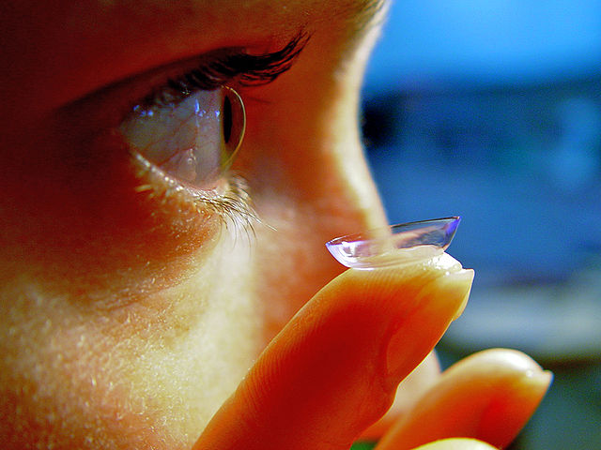

Lens gyffwrdd glyfar mae modd ei hailwefru
Darllenwch yr erthygl lawn yn rsc.li/4wyqCeS
Mae lens gyffwrdd glyfar wedi cael ei phrofi’n llwyddiannus ar berson. Mae ganddi ffynhonnell bŵer mae modd ei hailwefru’n ddi-wifr. Byddai modd defnyddio’r lens i dracio iechyd y gwisgwr drwy fonitro’r hylif yn y llygad am fiofarcwyr sy’n gysylltiedig â chlefydau fel diabetes. Efallai bydd modd eu defnyddio i greu profiadau realiti estynedig yn y dyfodol.
Mae’r lens glyfar yn cynnwys uwch-gynhwysydd bach iawn ochr yn ochr ag uned bŵer. Mae’r uwch-gynhwysydd wedi cael ei wneud o electrodau carbon ac electrolyt polymer. Mae’r rhain yn cael eu hargraffu ar y lens y tu allan i’r ardal sy’n gorchuddio cannwyll y llygad. Mae hyn yn golygu na fydd yn amharu ar eu golwg. Mae’r uned trosglwyddo pŵer yn cynnwys antena wedi’i wneud o nanoffibrau arian a nanowifrau arian. Mae’n golygu bod modd ailwefru’r lens o ryw 1 cm i ffwrdd o goil trawsyrru.
Notes:
Mae’r sleid hwn yn crynhoi erthygl ddiweddar a gyhoeddwyd gan Chemistry World. Defnyddiwch y sleid hwn i ddechrau gwers ar fondio: dargludedd a nanowyddoniaeth.
Cydnabyddiaeth am y llun: איתן טל
Mae’r ffeil hon wedi’i thrwyddedu o dan drwydded Creative Commons Attribution 3.0 Unported.

Slide 2
Lens gyffwrdd glyfar mae modd ei hailwefru
Darllenwch yr erthygl lawn yn rsc.li/4wyqCeS
Eglurwch pam mae nanoronynnau wedi gwneud y lens gyffwrdd glyfar yn bosibl.
Beth yw polymer?
Eglurwch a chymharwch sut mae arian a charbon (graffit) yn dargludo trydan.
Mae lens gyffwrdd glyfar wedi cael ei phrofi’n llwyddiannus ar berson. Mae ganddi ffynhonnell bŵer mae modd ei hailwefru’n ddi-wifr. Byddai modd defnyddio’r lens i dracio iechyd y gwisgwr drwy fonitro’r hylif yn y llygad am fiofarcwyr sy’n gysylltiedig â chlefydau fel diabetes. Efallai bydd modd eu defnyddio i greu profiadau realiti estynedig yn y dyfodol.
Mae’r lens glyfar yn cynnwys uwch-gynhwysydd bach iawn ochr yn ochr ag uned bŵer. Mae’r uwch-gynhwysydd wedi cael ei wneud o electrodau carbon ac electrolyt polymer. Mae’r rhain yn cael eu hargraffu ar y lens y tu allan i’r ardal sy’n gorchuddio cannwyll y llygad. Mae hyn yn golygu na fydd yn amharu ar eu golwg. Mae’r uned trosglwyddo pŵer yn cynnwys antena wedi’i wneud o nanoffibrau arian a nanowifrau arian. Mae’n golygu bod modd ailwefru’r lens o ryw 1 cm i ffwrdd o goil trawsyrru.
Notes:
Mae’r sleid hwn yn crynhoi erthygl ddiweddar a gyhoeddwyd gan Chemistry World. Defnyddiwch y sleid hwn i ddechrau gwers ar fondio: dargludedd a nanowyddoniaeth.
Atebion
Mae’r maint bach iawn yn golygu bod modd argraffu’r electroneg/antena/cylched ar ardal fach iawn.
Mae polymerau’n foleciwlau mawr iawn wedi’u gwneud o unedau/monomerau sy’n ailadrodd.
Cwestiwn anoddach:
Mae arian yn cynnwys electronau dadleoledig o lefel egni allanol o electronau.
Mae electronau’n gallu symud i bob cyfeiriad drwy’r adeiledd.
Mae pob atom carbon yn dadleoli un electron.
Mae electronau dadleoledig yn gallu llifo ar hyd yr haenau mewn graffit.

